Slide 1
Сохраняем здоровье на дистанционном обучении
Рекомендации школьных психологов
родителям обучающихся
МАОУ лицей №5
2020 г

Slide 2
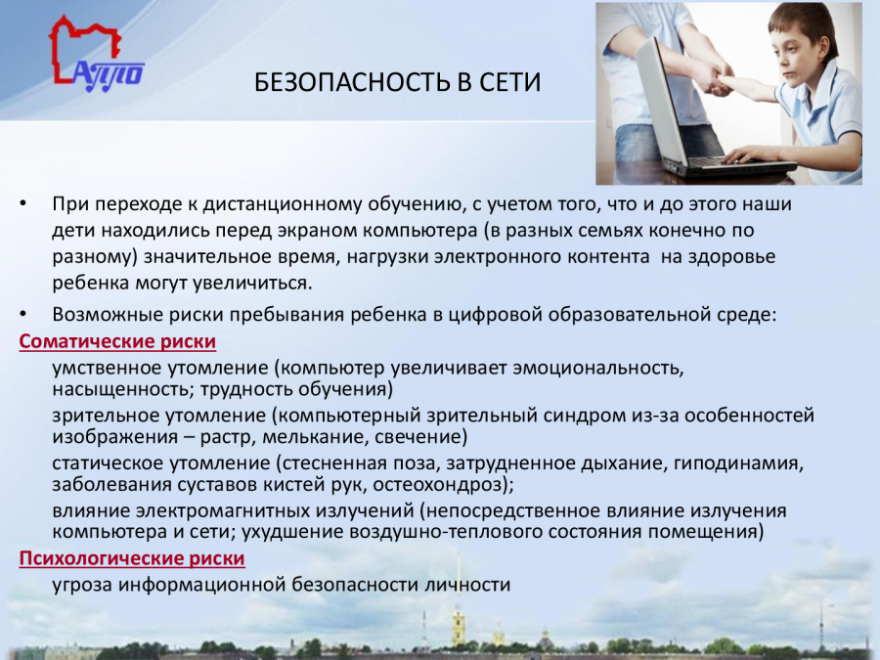

Slide 3
Чтобы минимизировать риски дистанционного обучения
Соблюдайте всей семьей режим дня
Регулируйте время использования ребенком компьютера или гаджета, сами тоже не сидите постоянно у экрана
Чередуйте умственные нагрузки и физические упражнения, работу по дому
Выполняйте гимнастику для глаз
Следите за правильной посадкой за столом, позой, освещенностью рабочего места, расстоянием до экрана компьютера
Не поощряйте соцсети, если ребенок в начальной школе- исключите их вовсе
Дозируйте информационную нагрузку, особенно негативную, в связи с коронавирусом

Slide 4
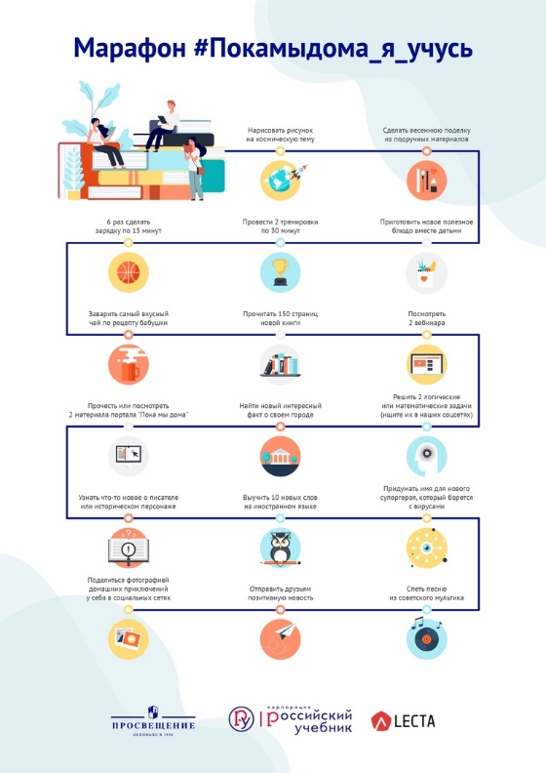
Помощник при составлении режима дня
Следует сохранить и поддерживать для себя и ребенка привычный распорядок и ритм дня (время сна и бодрствования, время начала уроков, их продолжительность, «переменки» и пр.).
Резкие изменения режима дня могут вызвать существенные перестройки адаптивных возможностей ребенка и привести к излишнему напряжению и стрессу.

Slide 5
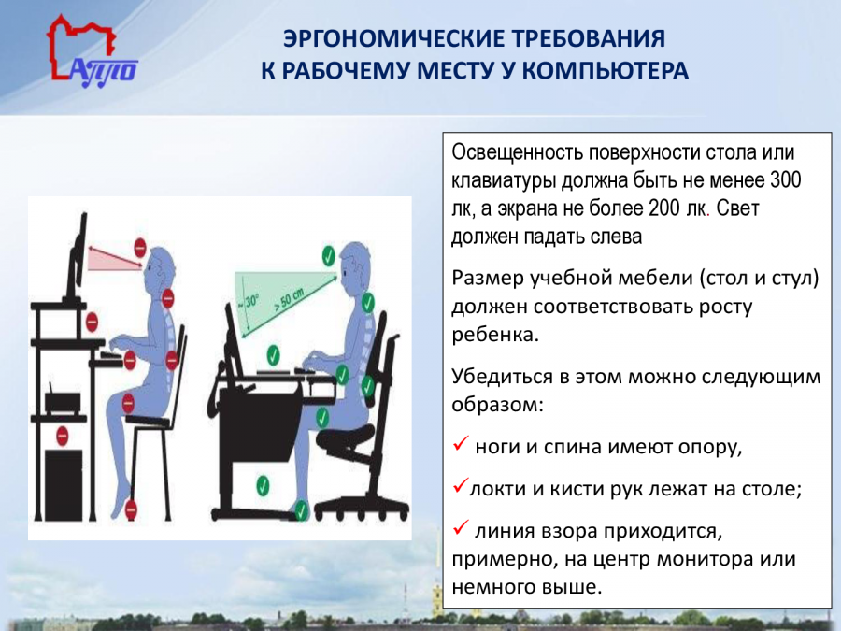

Slide 6


Slide 7


Slide 8
1. Окружите себя позитивными людьми
Негатив заразителен. Так что попробуйте перестать читать новости и бесконечные жалобы. Лучше пообщайтесь с позитивно настроенными коллегами и учениками.
2. Обнимите кого-нибудь
В условиях карантина выбор небольшой, но ведь у вас есть любимая семья! А еще собака или кошка. Используйте время работы из дома на все 100% – обнимайте домашних почаще.
3. Скажите кому-нибудь «Спасибо»
Вы знали, что благодарность отвлекает от собственного плохого настроения? Вспоминая о хороших вещах, мы чувствует тепло внутри. Поблагодарите кого-нибудь прямо в комментариях!
4. Сделайте что-нибудь хорошее для других
Альтруизм заставляет нас чувствовать себя хорошо, если он добровольный. Помогите домашним, отправьте полезную ссылку коллегам, позвоните родным. Это точно поможет.
5. Сделайте перерыв
Заварите чай, почитайте хорошую книгу хотя бы 15 минут, посмотрите смешное видео (мы ведь не в башне из слоновой кости?), сделайте зарядку. Любой перерыв обязательно увеличивает продуктивность.
6. Посмотрите свои старые фотографии
Приятно оглянуться назад и вспомнить хорошие времена. Школьная пора, институт, путешествие в прошлом году – теплые воспоминания согреют вас.

Slide 9
7. Просто улыбнитесь
Исследования показывают: когда мы улыбаемся даже без причины, наш мозг и тело думают, что мы счастливы. Что же, давайте попробуем прямо сейчас!
8. Включите позитивную музыку
И вообще создайте себе «веселый плейлист». Добавьте в него музыку, которая поднимает настроение и под которую хочется танцевать.
9. Ровно дышите
Потратьте 10 минут, чтобы расслабиться и правильно дышать. Размеренное дыхание урегулирует биение сердца и вернет вас к хорошему расположению духа. Простейшая техника на 8 счетов:1-2-3-4 вдох, 5-6-7-8 выдох.
10. Наведите порядок вокруг
Между прочим, наше настроение напрямую зависит от предметного окружения. Даже если вы не замечаете, беспорядок на столе и куча вещей на полу расстраивают наше подсознание. Очистим пространство и займемся делами с новыми силами! А еще:
Пишите списки дел на каждый день и отмечайте галочками каждый успех (это полезно и детям)
Творите! Создайте что-то в доме своими руками, шейте, рисуйте или спойте песню
Займитесь физическими упражнениями, подвигайтесь
Съешьте шоколадку
Поспите хотя бы полчаса, если устали
Помечтайте.
И будьте счастливы! Во-первых, мы все этого достойны. Во-вторых, наши дети и наши близкие смотрят на нас и смогут заразиться позитивным примером!

Slide 10

Желаем всем здоровья и сохранять присутствие духа!
Не забывайте про режим дня, физкультурные паузы и витамины.
А самый лучший витамин – это любовь друг к другу.
С уважением,
Психологи МАОУ лицея №5

